Slide 1
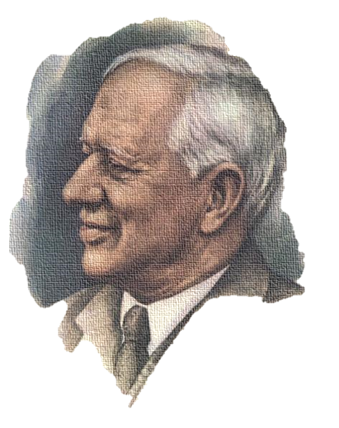
Корней Иванович
Чуковский
Notes:
Сегодня, 31 марта, прошло ровно 140 лет со дня рождения известного писателя, переводчика и поэта – Корнея Чуковского! Посчитайте, в каком году он родился.
Корней Иванович Чуковский родился в 1882 году. (Умер в 1969.) Кстати, рождён писатель был Николаем Васильевичем Корнейчуковым. Корней Иванович Чуковский – его псевдоним, т. е. имя, которым он подписывал свои работы.
Вы все знаете его как детского писателя, но прославился он также и как прекрасный переводчик. Знаете историю про Робинзона Крузо? Её пересказал на русский язык именно Корней Иванович.
Предлагаю вам принять участие в викторине, посвящённой детским поэтическим произведениям Чуковского.

Slide 2
?
Notes:
Вопрос 1. От кого пришла телеграмма доктору Айболиту из Африки?

Slide 3
Вдруг откуда-то шакал На кобыле прискакал: «Вот вам телеграмма От Гиппопотама!»
«Приезжайте, доктор, В Африку скорей И спасите, доктор, Наших малышей!»
Notes:
Телеграмма пришла от бегемота!

Slide 4
?
Notes:
Вопрос 2. Как звали акулу, которую вылечил доктор Айболит?

Slide 5
И акула Каракула Правым глазом подмигнула И хохочет, и хохочет, Будто кто её щекочет.
Notes:
Имя этой акулы – Каракула.

Slide 6
?
Notes:
Вопрос 3. Как зовут разбойника, который бегает по Африке и кушает детей?

Slide 7
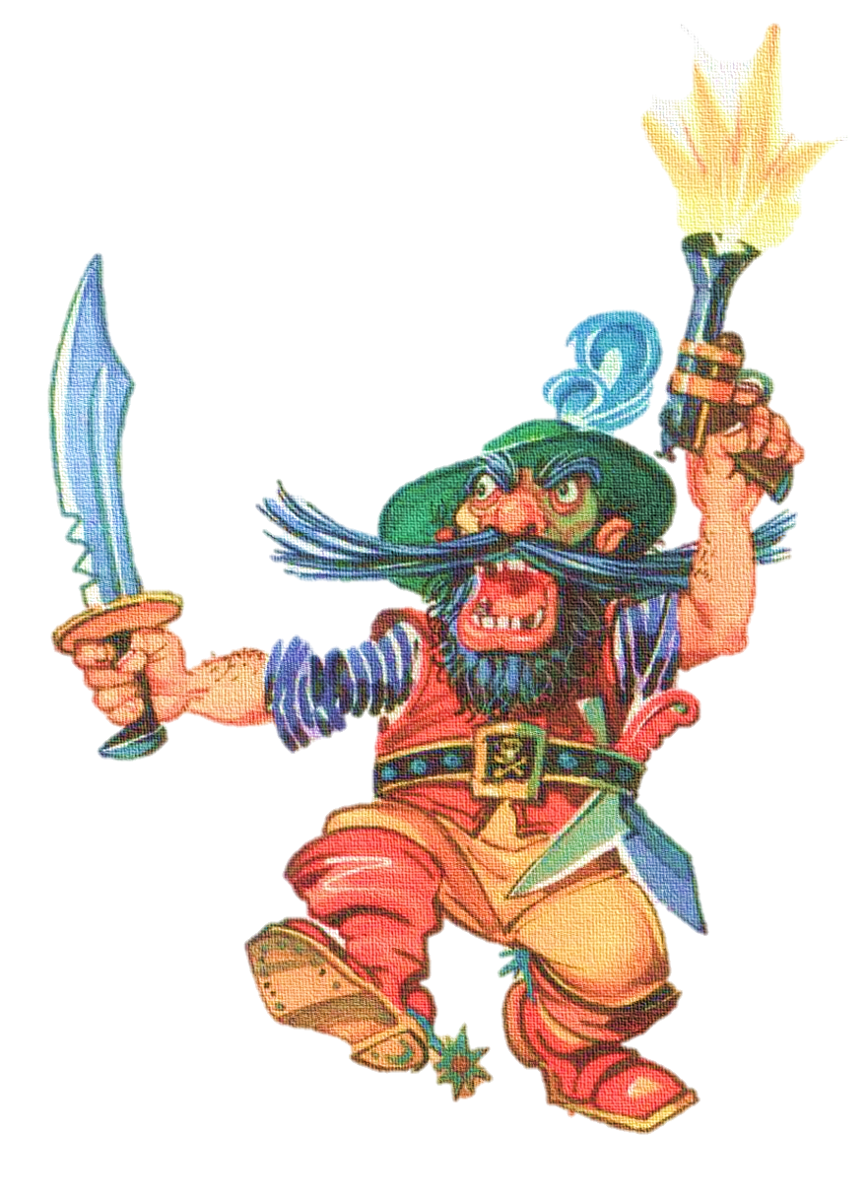
В Африке разбойник, В Африке злодей, В Африке ужасный Бар-ма-лей! Он бегает по Африке И кушает детей – Гадкий, нехороший, жадный Бармалей!

Slide 8
?
Notes:
Вопрос 4. Как вам известно, сказка про Бармалея закончилась хорошо. Таня и Ваня были спасены. А кто проглотил Бармалея?

Slide 9
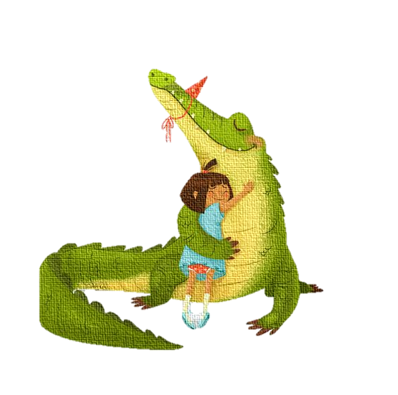
Повернулся, Улыбнулся, Засмеялся Крокодил И злодея Бармалея, Словно муху, Проглотил!

Slide 10
?
Notes:
Вопрос 5. К слову про злодеев. Кто спас Муху-Цокотуху от паука?

Slide 11
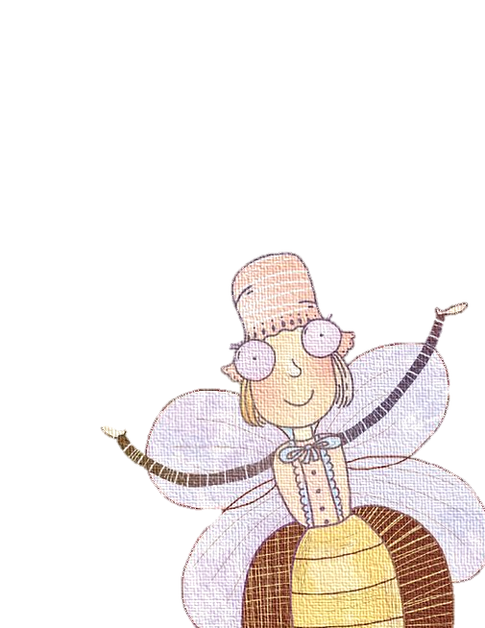
Муха криком кричит, Надрывается, А злодей молчит, Ухмыляется. Вдруг откуда-то летит Маленький Комарик, И в руке его горит Маленький фонарик. «Где убийца, где злодей?? Не боюсь его когтей!»
Notes:
Кто помнит, чем закончилась сказка про Муху-Цокотуху?
Кстати, в честь героини произведения Чуковского «Муха-Цокотуха» был назван один из видов мух, открытый в 1992 году.

Slide 12
!
Notes:
Пора сменить формат нашей викторины.
Проверим, насколько хорошо вы знаете маленькие стихотворения Корнея Ивановича Чуковского.

Slide 13
?
Полосатые котята Ползают, пищат. Любит, любит наша Тата Маленьких котят. Но всего милее Татеньке Не котёнок полосатенький, Не утёнок, Не цыплёнок, А …….
Notes:
Вопрос 6. Завершите стихотворение.

Slide 14
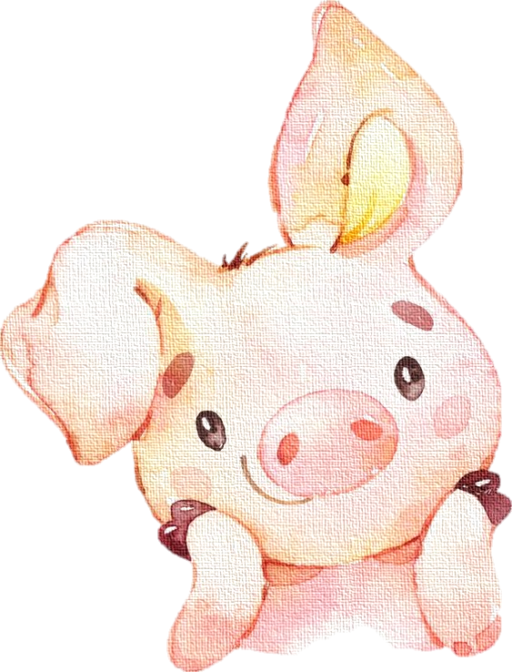
Полосатые котята Ползают, пищат. Любит, любит наша Тата Маленьких котят. Но всего милее Татеньке Не котёнок полосатенький, Не утёнок, Не цыплёнок, А курносый поросёнок.

Slide 15
?
Эй вы, ребятки, Голые пятки, Рваные сапожки, Драные калошки. Кому нужны сапоги, К …… беги!
Notes:
Вопрос 7. Завершите строчки.

Slide 16
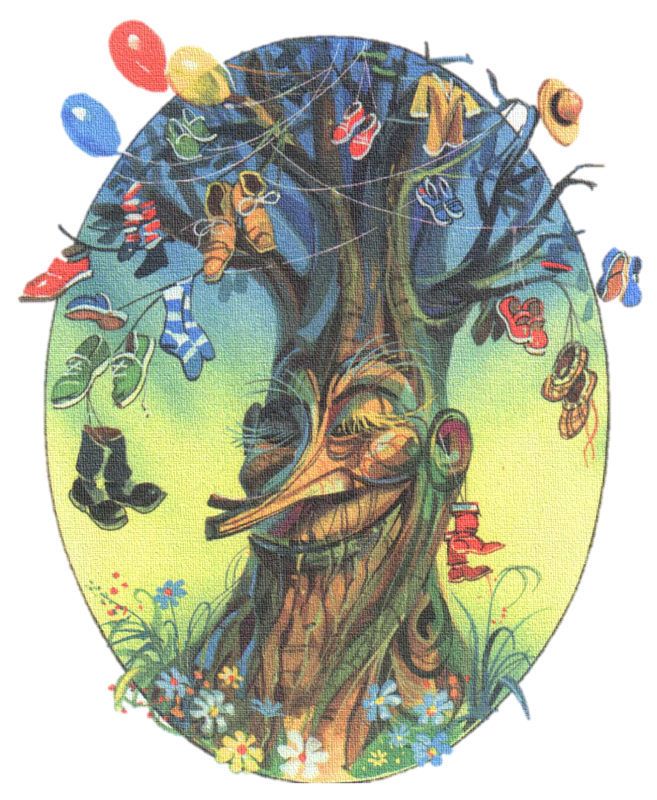
Эй вы, ребятки, Голые пятки, Рваные сапожки, Драные калошки. Кому нужны сапоги, К чудо-дереву беги!

Slide 17
?
У канавки Две козявки Продают …… булавки. А ……-то хохотать! Всё не могут перестать: «Эх вы, глупые козявки! Нам не надобны булавки: Мы булавками сами утыканы».
Notes:
Вопрос 8. Кому козявки продают булавки?

Slide 18
У канавки Две козявки Продают ежам булавки. А ежи-то хохотать! Всё не могут перестать: «Эх вы, глупые козявки! Нам не надобны булавки: Мы булавками сами утыканы».

Slide 19
?
……… под тиною Заболел скарлатиною. Прилетел к нему грач, Говорит: «Я врач! Полезай ко мне в рот, Всё сейчас же пройдёт!» Ам! И съел.
Notes:
Вопрос 9. Кого же съел грач?

Slide 20
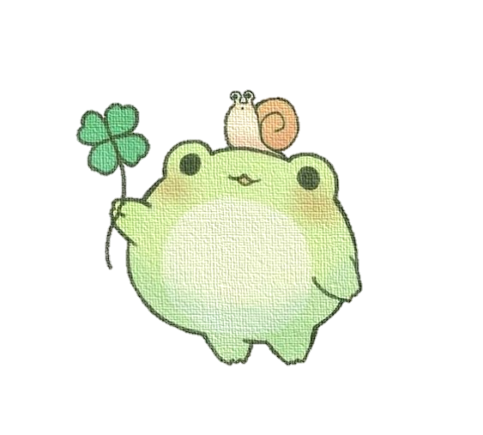
Лягушонок под тиною Заболел скарлатиною. Прилетел к нему грач, Говорит: «Я врач! Полезай ко мне в рот, Всё сейчас же пройдёт!» Ам! И съел.
Notes:
Вы молодцы! Давайте напоследок сделаем прыгающего лягушонка.

Slide 21
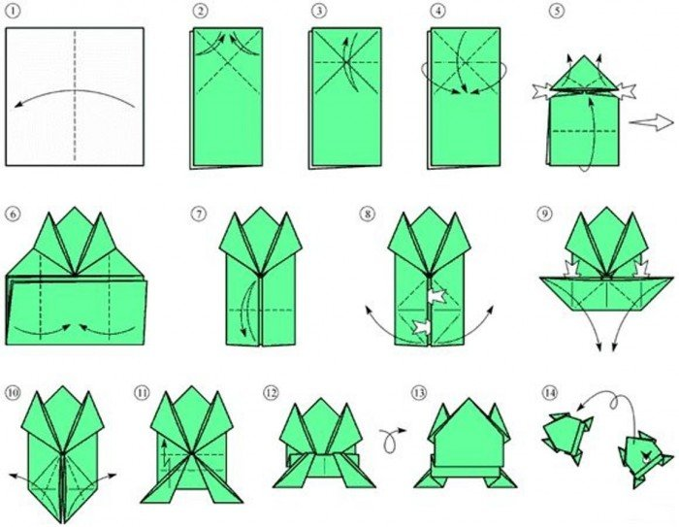

Slide 22
